Slide 1

Medv4D
Szabolcs Gróf, Václav Klecanda, Jan Kolomazník, Attila Ulman

Slide 2

Knihovna DICOM Client
Odstiňuje specifika DICOM formátu pro vyšší vrstvy
Načítání a ukládání dcm souborů
Dotazování DICOM serveru:
  Informace o pacientech, studiích
  Vlastní datové soubory
  (pilot posílání dat na server)
Prohledávání filesystemu

Slide 3
Knihovna CellClient
Vzdálené počítání částí pipeline
Job
Definice remote pipeline přes FilterProperties a jejich serializátory
Instanciace remote pipeline
Posílání data setů, idea dataPieces

Slide 4
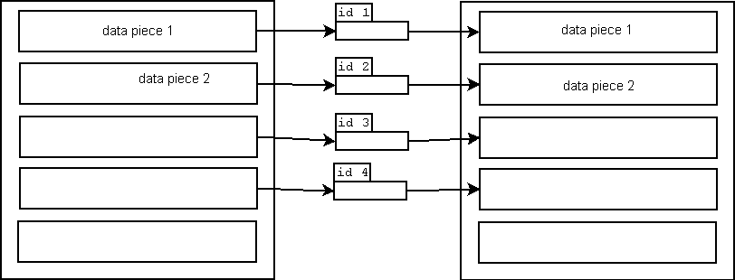
Knihovna CellClient

